Slide 1


ỦY BAN NHÂN DÂN QUẬN LONG BIÊN
TRƯỜNG MẦM NON TRÀNG AN
Lĩnh vực ph¸t triÓn nhËn thøc
Đề tài: Nhận biết chữ số 7, số lượng và số thứ tự
trong phạm vi 7.

Slide 2
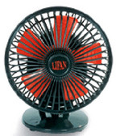
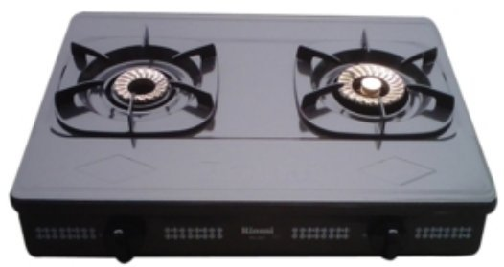
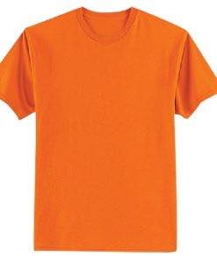

Ôn nhóm số lượng trong phạm vi 5
4
5
6
3

Slide 3
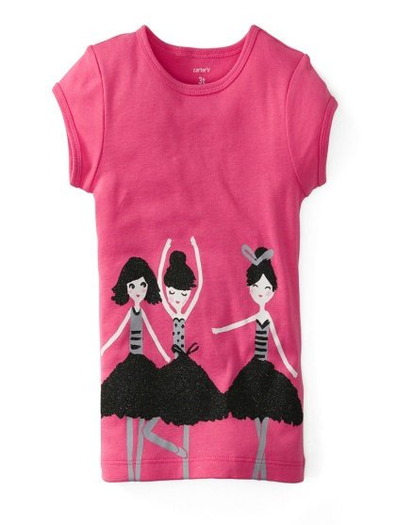
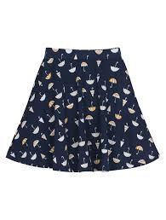
7

Slide 4
6
7

Slide 5
4
6
7

Slide 6
1
4
7

Slide 7
1
7

Slide 8
7

Slide 9
7

Slide 10
1
2
3
4
5
6
7

Slide 11
Trß ch¬i 1:
Thi xem ai nhanh
Cách chơi: các con hãy tìm xem đồ vật nào có số lượng là 6, đặt thẻ số 6 tương ứng

Slide 12

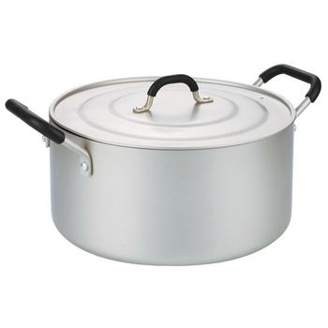
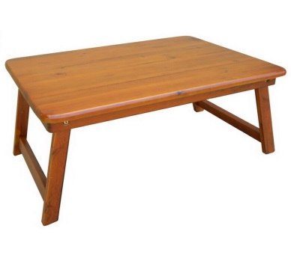
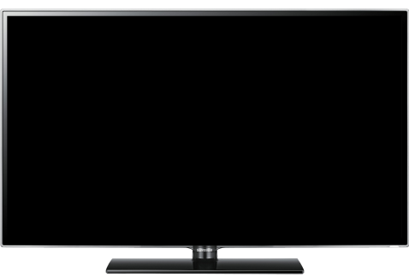
5
4
1
2
3
7

Slide 13
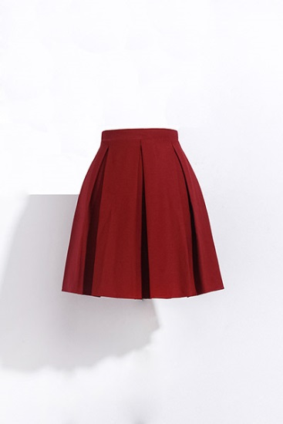
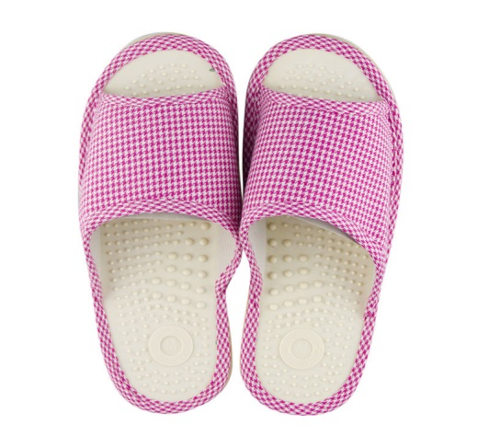

3
4
2
1
5
7

Slide 14
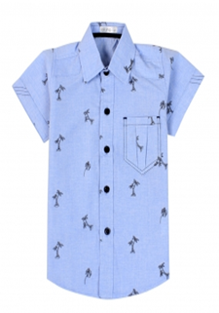

2
4
1
3
5
7

Slide 15
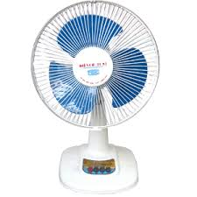
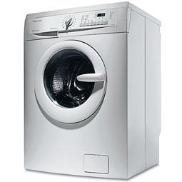
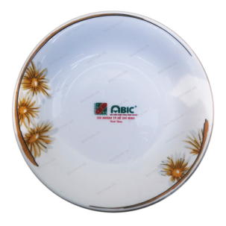
5
4
2
1
3
7
7

Slide 16
Trß ch¬i 2: Tạo nhóm

